Slide 1

PROJEKT 2
Zofia Łoń, Patryk Świątek, Antoni Szustakowski

Slide 2
OBSZAR BADANIA
Dane, które wykorzystaliśmy do analizy pochodzą z bazy danych Diagnozy Społecznej z lat 2000-2015. Respondentów podzieliliśmy według wskaźnika BMI na 4 grupy:
Niedowaga (BMI <18.5, liczność grupy: 503)
Waga prawidłowa (18.5<=BMI<25, liczność grupy: 8904)
Nadwaga (25<=BMI<30, liczność grupy: 8406)
Otyłość (30<=BMI, liczność grupy: 4259)

Slide 3
DLACZEGO I PO CO?
Postanowiliśmy sprawdzić różne aspekty życia każdej z 4 grup. Podzieliliśmy analizę na kilka aspektów:
Jak zdrowi są respondenci w każdej grupie?
Jak prezentuje się sytuacja ekonomiczna respondentów w każdej grupie?
Jak szczęśliwi są respondenci w każdej z grup?

Slide 4
ODCZUCIA

Slide 5
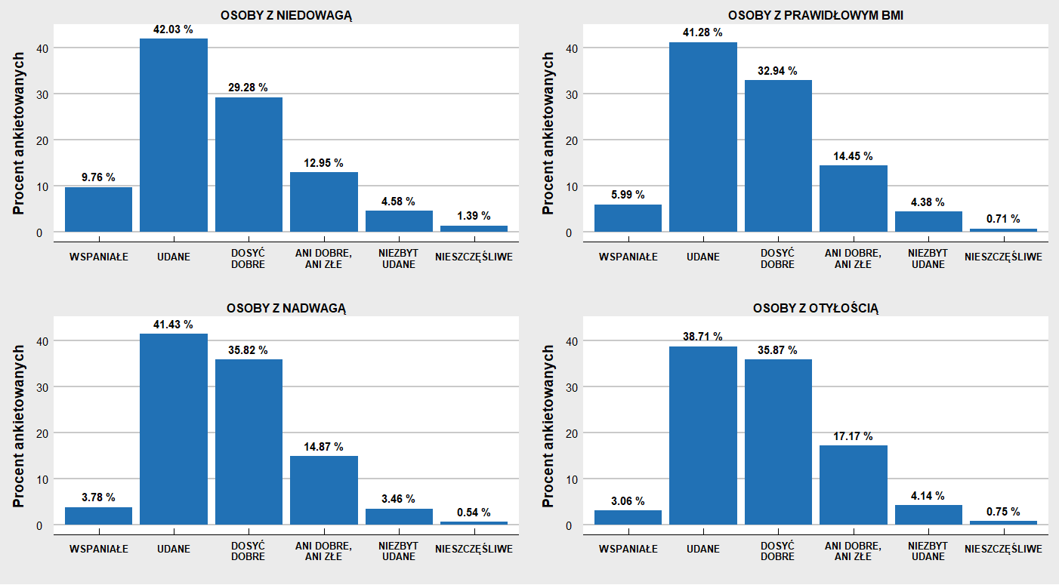
Jak ocenia pan swoje całe dotychczasowe życie, czy mógłby pan powiedzieć, że było …?

Slide 6
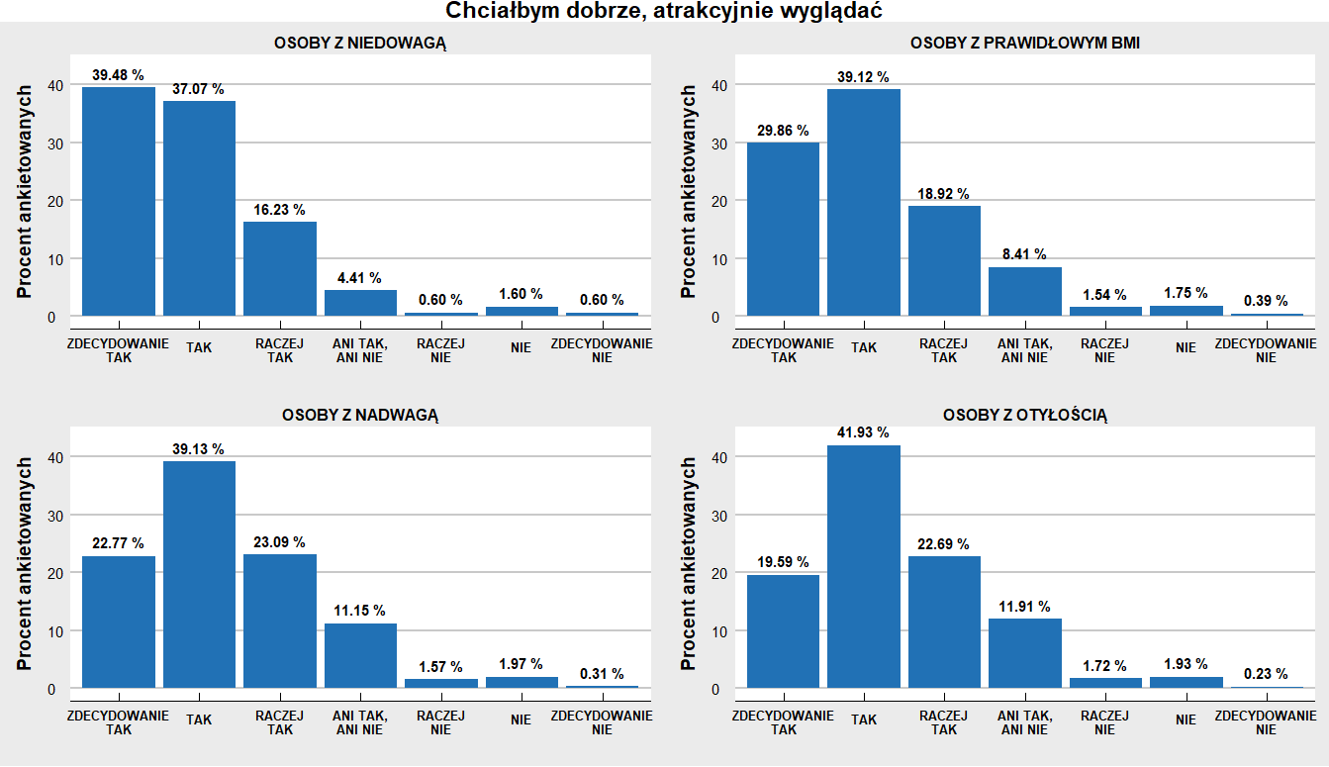
Czy chciałby pan dobrze, atrakcyjnie wyglądać?

Slide 7
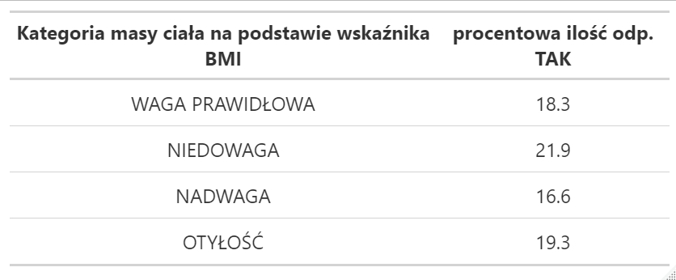
Czy czuje się Pan osamotniony, mimo że tego nie chce ?

Slide 8
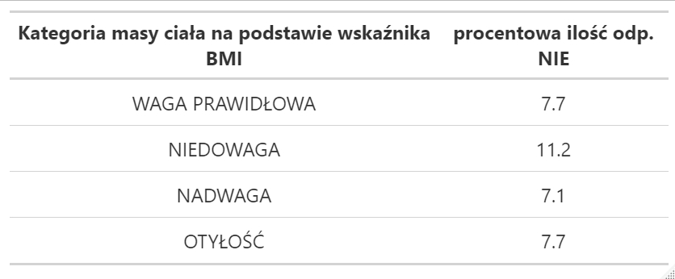
Czy czuje się Pan kochany i darzony zaufaniem ?

Slide 9
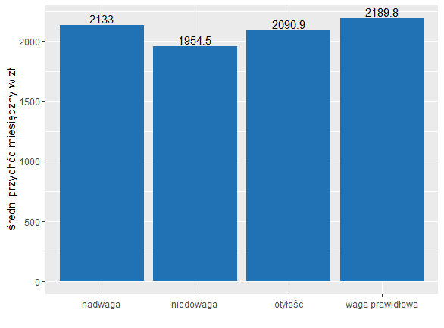
SYTUACJA EKONOMICZNA
Na wykresie nietrudno zauważyć że najlepiej zarabiające są osoby o prawidłowej wadze, najgorzej – osoby z niedowagą.

Slide 10
Zdrowie

Slide 11
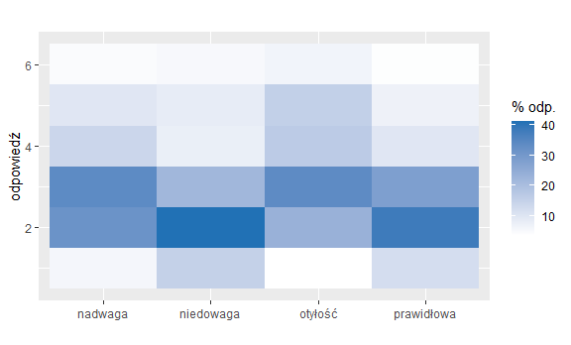
W jakim stopniu zadowolony jest Pan ze stanu swojego zdrowia?

Slide 12
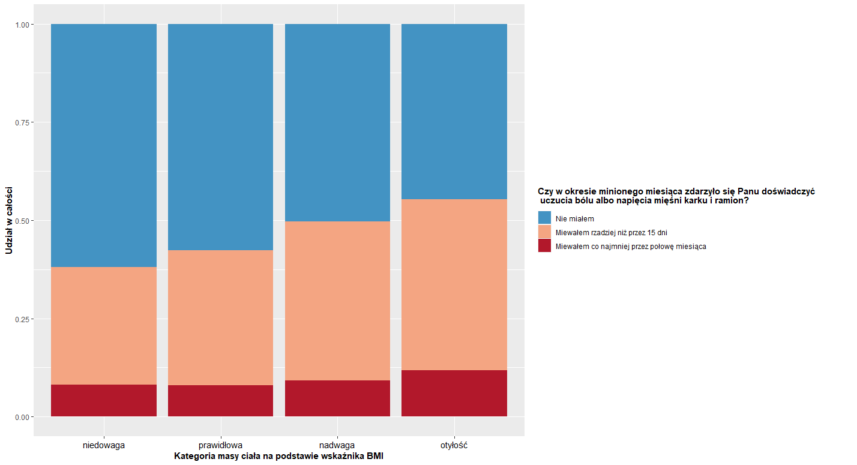

Slide 13
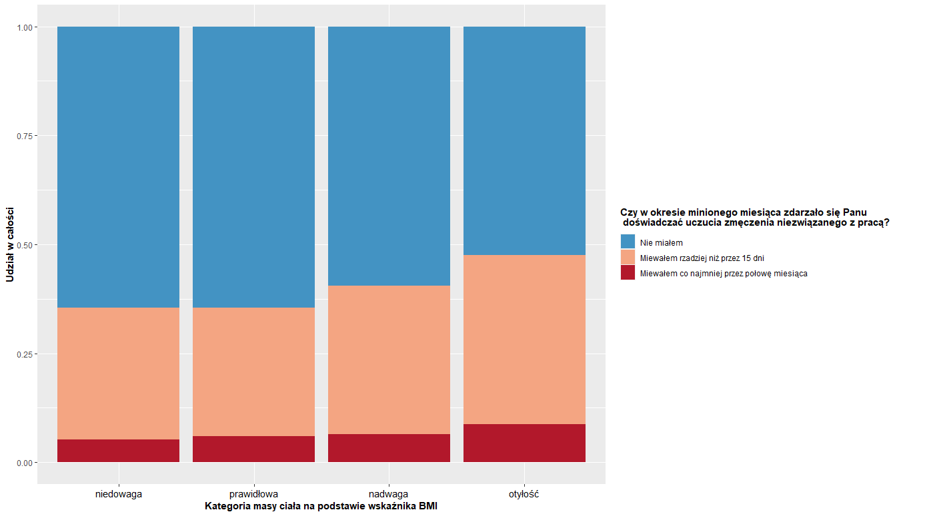

Slide 14
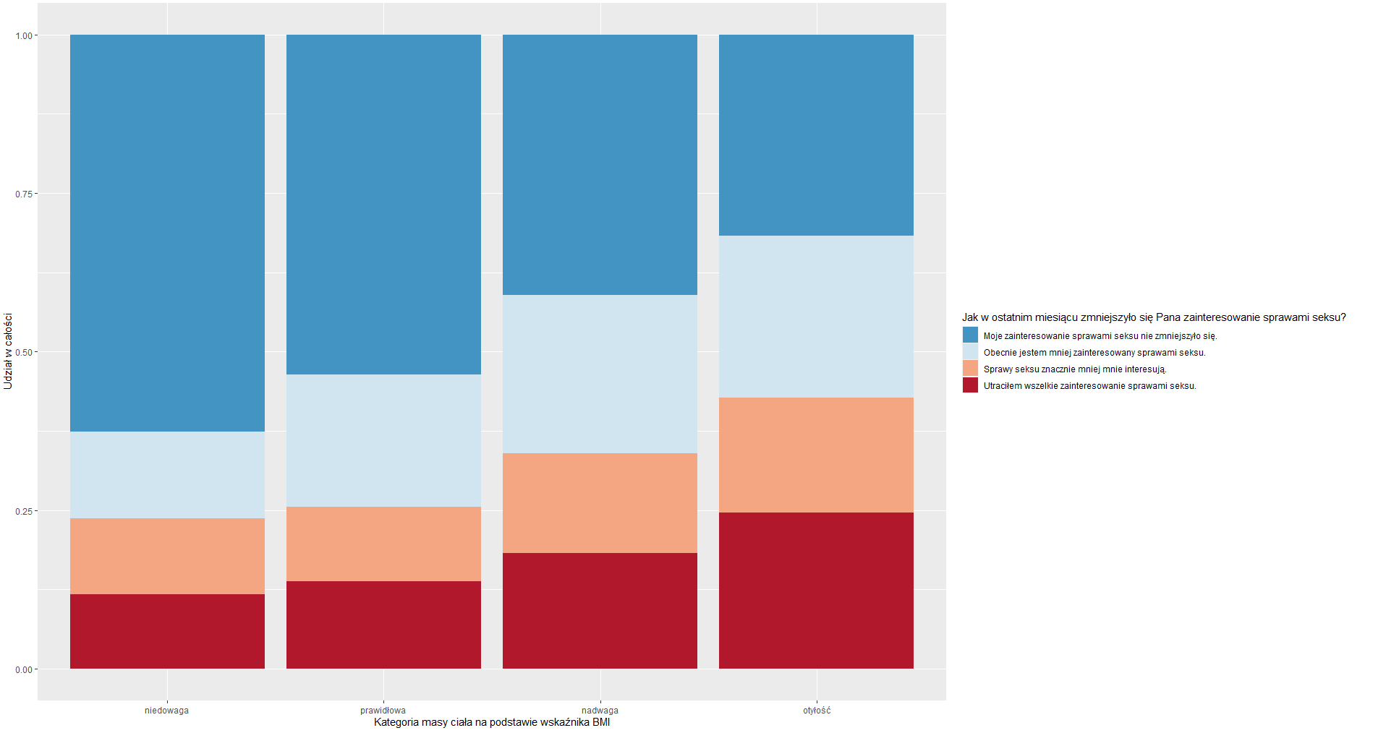

Slide 15
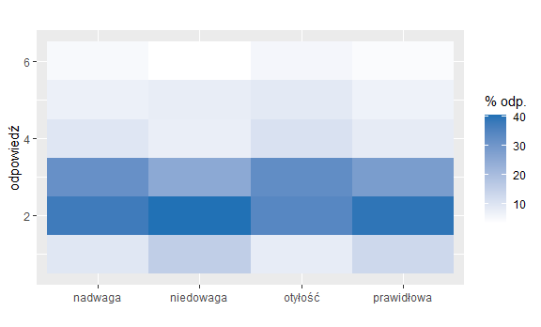
W jakim stopniu zadowolony jest Pan z życia seksualnego?

Slide 16
UŻYWKI

Slide 17
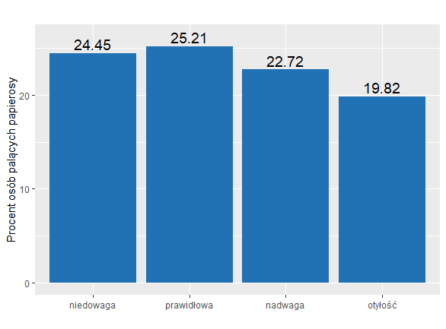
Procent palaczy w zależności od bmi

Slide 18
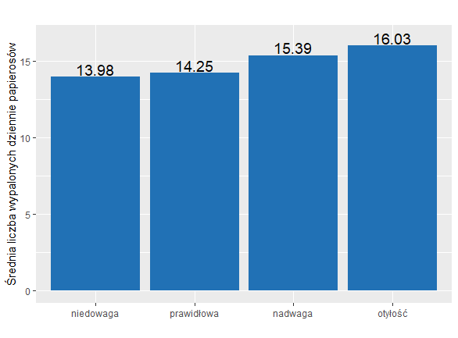
Średnia LICZBA WYPALANYCH DZIENNIE PAPIEROSÓW

Slide 19
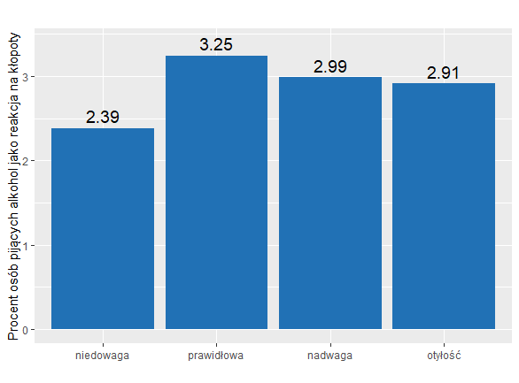
PROCENT OSÓB SIĘGAJĄCYCH PO ALKOHOL JAKO REAKCJA NA PROBLEMY ŻYCIOWE

Slide 20
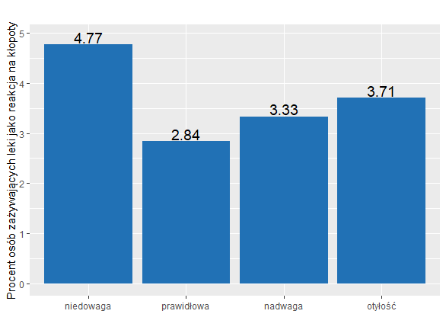
PROCENT OSÓB SIĘGAJĄCYCH PO LEKI JAKO REAKCJA NA PROBLEMY ŻYCIOWE

Slide 21
PODSUMOWANIE
Osoby z wyższym wskaźnikiem BMI mają częściej problemy ze zdrowiem - skarżą się na bóle, wykazują mniejsze zainteresowanie sferą seksualną itp.
Najlepiej zarabiają osoby o prawidłowej wadze
Mimo wszystko, ocena swojego życia jest podobna, niezależnie od poziomu wskaźnika BMI, jednak osoby z niedowagą częściej czują się niekochane i osamotnione.

Slide 22
Dziękujemy za uwagę!

